Slide 1
Entité-Association vers le relationnel
Prof. Dr. ir. Stéphane Faulkner

Slide 2
Entité-association vers le relationnel
Traduction des association binaires et unaires
Association Many-to-Many
Association One-to-Many
Association One-to-One
Association Unaire
Suppression des généralisations
Conserver les super-entités
Conserver les sous-entités
Modéliser par association

Slide 3
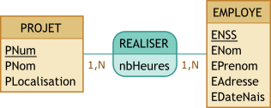
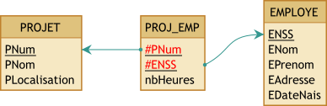
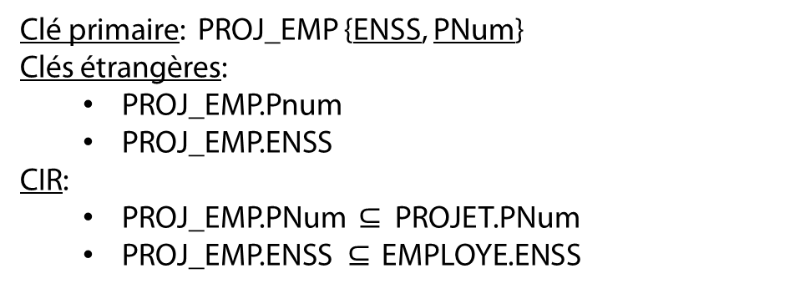
Association Many-to-Many
Niveau conceptuel
Niveau logique
Clé primaire: PROJ_EMP {ENSS, PNum}
Clés étrangères:
PROJ_EMP.Pnum
PROJ_EMP.ENSS
CIR:
PROJ_EMP.PNum $⊆$ PROJET.PNum
PROJ_EMP.ENSS$⊆$ EMPLOYE.ENSS

Slide 4

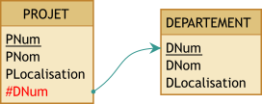
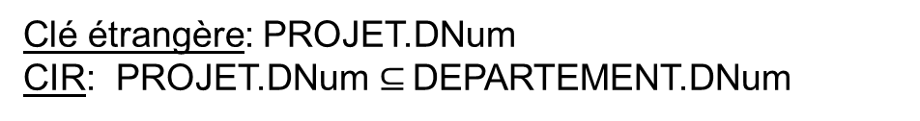
Association One-to-Many
Niveau conceptuel
Niveau logique
Clé étrangère: PROJET.DNum
CIR: PROJET.DNum$⊆$ DEPARTEMENT.DNum

Slide 5



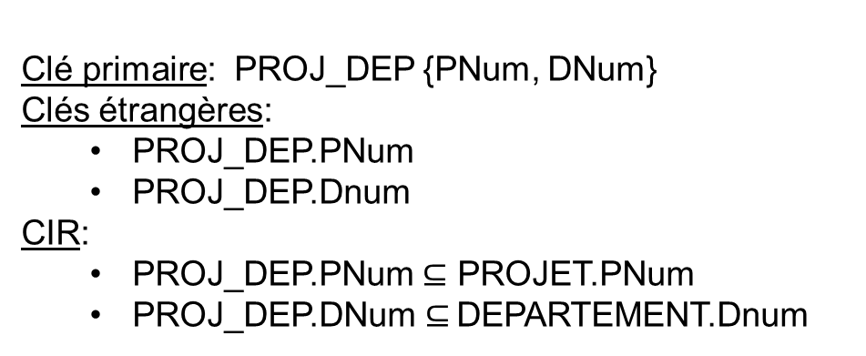
Association One-to-Many: Semi-Optionnelle
Niveau conceptuel
Niveau logique
Clé primaire: PROJ_DEP {PNum, DNum}
Clés étrangères:
PROJ_DEP.PNum
PROJ_DEP.Dnum
CIR:
PROJ_DEP.PNum $⊆$ PROJET.PNum
PROJ_DEP.DNum$⊆$ DEPARTEMENT.Dnum

Slide 6
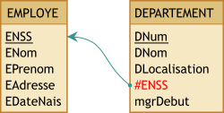
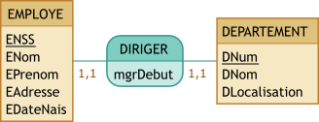
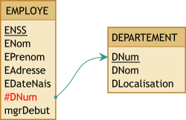
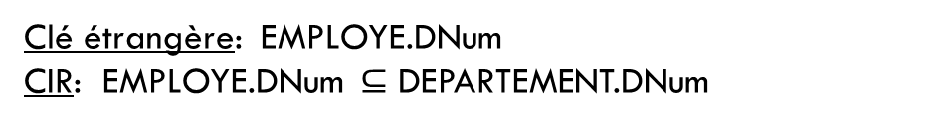
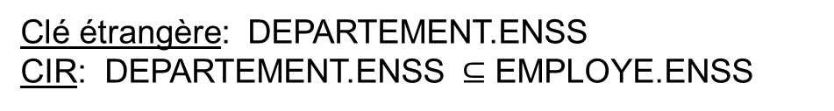
Association One-to-One
Niveau conceptuel
Niveau logique
Clé étrangère: DEPARTEMENT.ENSS
CIR: DEPARTEMENT.ENSS $⊆$ EMPLOYE.ENSS
OU
Clé étrangère: EMPLOYE.DNum
CIR: EMPLOYE.DNum $⊆$ DEPARTEMENT.DNum

Slide 7
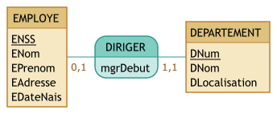
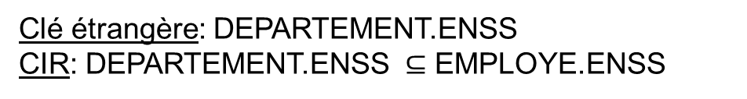
Association One-to-One: Semi-0ptionnelle
Niveau conceptuel
Niveau logique
Clé étrangère: DEPARTEMENT.ENSS
CIR: DEPARTEMENT.ENSS $⊆$ EMPLOYE.ENSS

Slide 8
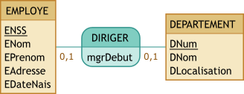
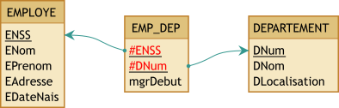
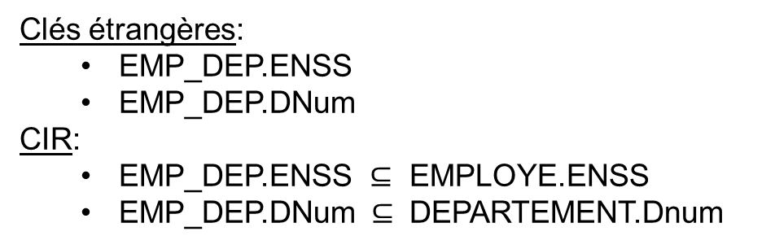
Association One-to-One: Full-Optionnelle
Niveau conceptuel
Niveau logique
Clés étrangères:
EMP_DEP.ENSS
EMP_DEP.DNum
CIR:
EMP_DEP.ENSS $⊆$ EMPLOYE.ENSS
EMP_DEP.DNum$⊆$ DEPARTEMENT.Dnum

Slide 9
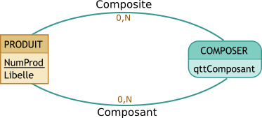

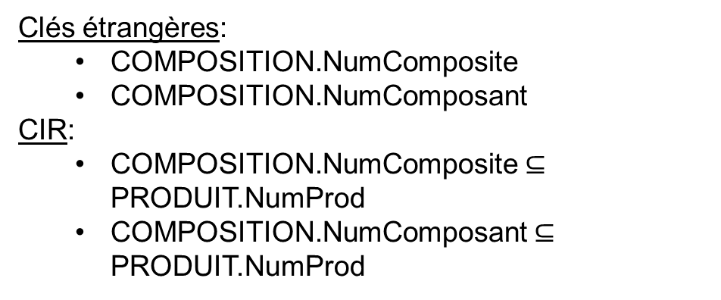
Association Unaire
Niveau conceptuel
Niveau logique
Clés étrangères:
COMPOSITION.NumComposite
COMPOSITION.NumComposant
CIR:
COMPOSITION.NumComposite$⊆$ PRODUIT.NumProd
COMPOSITION.NumComposant$⊆$ PRODUIT.NumProd

Slide 10
Généralisation vers le relationnel
Suppression des généralisations
Raison: il n’existe pas dans les modèles de données utilisé par les DBMSs
Contrainte: la sémantique des généralisations doit être conservée
3 solutions pour conserver la même sémantique au sein d’un modèle EA sans généralisation:
Supprimer les sous-entités
Garder uniquement les sous-entités
Modéliser à l’aide d’entités faibles
La seconde solution est seulement applicable aux généralisations totales et exclusives

Slide 11
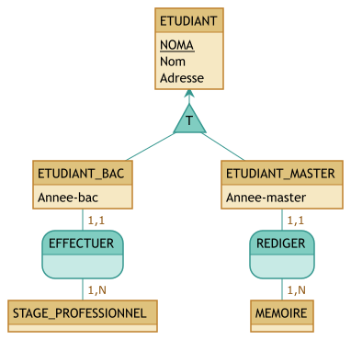
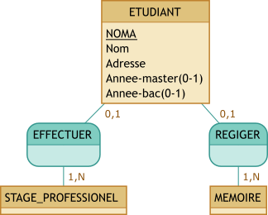
Garder la super-entité: exemple

Slide 12
Garder la super-entité
Implications:
Ajouter un nouvel attribut optionnel pour garder le type de la sous-entité
La super-entité devient une entité optionnelle:
Seul les étudiants de master réalisent un mémoire
Seul les étudiants de bachelier effectuent un stage professionnel

Slide 13
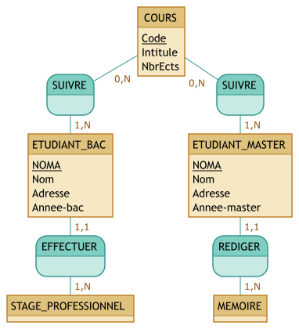
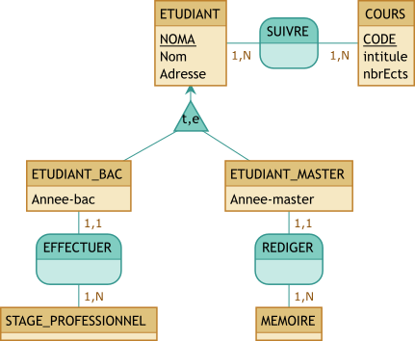
Garder les sous-entités: exemple

Slide 14
Garder les sous-entités: exemple
Uniquement applicable si la généralisation est Totale (t) et Exclusive (e)
Implications:
Les attributs et l’identifiant de la super-entité sont transférés aux sous-entités
Prolifération d’attributs redondants
Les associations de la super-entité doivent maintenant être liées à chacune des sous-entités: implication sur le caractère optionnel des entités associées

Slide 15
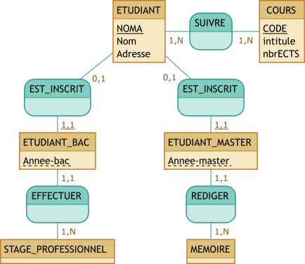
Modéliser avec des entités faibles

Slide 16
Modéliser avec des entités faibles
implications:
Les sous-entités deviennent des entités faibles
Quelques opérations complexes peuvent être engendrées par l’apparition d’entités faibles
Les associations de la super-entité doivent maintenant être liées à chacune des sous-entités: implication sur le caractère optionnel des entités associées

